Slide 1
Doğum Öncesi Gelişim

Slide 2
Gelişimin İlkeleri:
Kalıtım ve çevre etkileşiminin ürünüdür.
Süreklidir ve belli evrelerde gerçekleşir.
Hızı her dönemde aynı değildir.
Genelden özele doğrudur.
Bütüncüldür.
Gelişimde bireysel farklılıklar vardır.
Gelişimde kritik dönemler vardır.

Slide 3
Gen: Bir gen, belli bir molekül (çoğu zaman bir protein) üretimi için gereken yönergeleri içeren ufak bir DNA bölümüdür.
* Genlerin amacı, bilgi depolamaktır.
* Her bir gen, bir organizmaya gereken belirli proteinlerin inşası için gereken bilgiyi taş

Slide 4
Kromozom: Kromozom, DNA'nın "histon" proteinleri etrafına sarılmasıyla, yoğunlaşarak oluşturduğu, canlılarda kalıtımı sağlayan genetik birimlerdir.
DNA: tüm organizmalar ve bazı virüslerin canlılık işlevleri ve biyolojik gelişmeleri için gerekli olan genetik talimatları taşıyan bir nükleik asittir.

Slide 5
https://www.kromozom.gen.tr/dna-kromozom.html

Slide 6
Genotip: türü belirleyen, benzeri olmayan bütün özellikleri etkileyen karmaşık genetik bilgidir
Fenotip: Genotipin gözlenebilen özellikleridir.

Slide 7
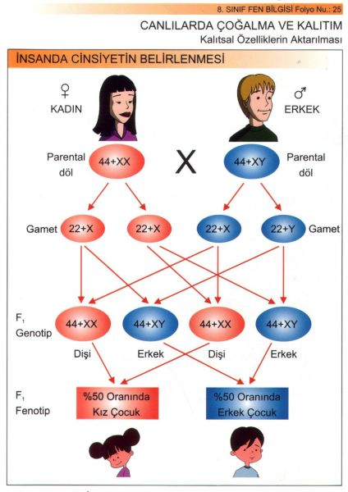
Gelişimin genetik temelleri

Slide 8
Kromozal Anomaliler
Kromozomal Anomaliler
Down sendromu (Trizomi 21)
21. kromozom çiftinde 2 yerine 3 kromozom vardır.

Slide 9
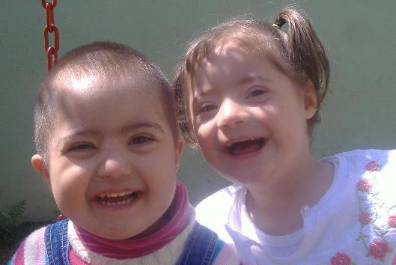
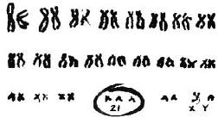

Slide 10
Yaşamın başlangıcı:

Slide 11
Doğum öncesi gelişim
1. Dölüt ---- ilk iki hafta
Döllenmeyi takip eden ilk iki haftalık süre zarfında döllenmiş hücrede (ZİGOT) çok hızlı çoğalmalar, değişiklikler olur. Zigot olarak başlayan canlı 24 saat içinde mitoz gerçekleşir ve döllenmiş hücre bölünmeye, çoğalmaya başlar. 10-15. Gün rahim duvarına yapışır.
2. Embriyo ---- 2. Haftanın sonundan 8. haftanın sonu
Hızlı hücre çoğalmasıyla büyüyen embriyo ikinci ayın sonunda genel hatlarıyla insan görünümü almaya başlar. Kol ve bacaklar belirir, gözler, kulaklar, iskelet ve adaleler de gözlenebilir durumdadır. Ortalama uzunluğu 41 mm’dir ve beden yapısındaki farklılaşmanın % 95’i tamamlanmıştır. 3. haftanın sonunda kalp atışları başlamıştır. İlkel sinir sistemi gelişir. Döllenmeden sonraki 3. ayda fetus yaklaşık 7,6 cm uzunluğunda ve 85 gr ağırlığındadır. Kollarını ve bacaklarını hareket ettirir, ağzını açıp kapatabilir ve başını çevirebilir. Genital organları kız/oğlan olarak tanımlanabilir.

Slide 12
3. Fetüs ---- 8.haftanın sonu – doğum
Bu dönem genel büyüme ve sistemlerin zenginleşmesiyle geçer. 7. aydan itibaren fetüsün fizyolojik mekanizması dış hayata uyabilmek için gerekli gelişmeyi sağlamış olur. Kemikleşme 4. aydan itibaren başlar. 5. ayda iç organlar gelişmiş durumdadır ancak karaciğer ve böbrek gibi bazı organlar doğumda bile henüz gelişimini tamamlamış olmaz.

Slide 13
5. ayda cilt yapılaşması biçimlenir, 6. ayın sonunda göz kapakları tamamen biçimlenir ve başı ince bir saç tabakası kaplar. Yakalama refleksi vardır ve düzensiz solunum hareketleri ortaya çıkar.

Slide 14
Yenidoğan (0- 2 hafta)
«İlk günlerden başlayarak her bebek etkin, algılayan, öğrenen ve bilgi örgütleyen bir bireydir.»
48-53 cm, 2500-4300 gr arasındadır. Deri tabakası tam gelişmediğinden buruşuk ve lekeli görünürler. Cildi hafif yağlı bir tabaka (vernics) ile kaplıdır. Baş bedenin geri kalanına göre fazla büyüktür. Kafatası altı bıngıldak’a sahiptir; buralarda kafatası tam kapanmamıştır. (1,5 yaşında tam kapanacak)
Duyuları tam donatılmış olarak dünyaya gelir ancak erişkin seviyesinde hassasiyet kazanabilmeleri için biraz daha zaman gerekir. En gelişmiş duyu organı kulaktır. Tat alma duyusu da oldukça gelişmiştir, bebek ilk andan itibaren yiyecekleri ayırt eder; tatlı olanları tercih eder.

Slide 15
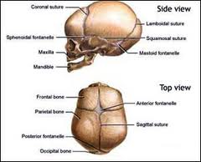

Slide 16
Doğum Öncesi ve Sonrası Gelişimini Etkileyen Faktörler
Hastalıklar
Annenin kızamıkçık geçirmesi--- (kalp, göz, işitme anormallikleri)
Şeker, yüksek tansiyon, şişmanlık--- düşük riski
Çeşitli kimyasal ilaçlar ve çevre kirliliği
Nikotin--- premature bebek, kalp problemi, DEHB.
Civa, kükürt, kurşun --- kromozom anomalileri, sağırlık, ağız zeka geriliği, organ eksikliği
Beslenme
Stres
Radyasyon

Slide 17
Baş:
Baş bedenin dörtte biri kadardır.
Baş çevresi 33-37cm dir.
Bıngıldaklar doğumun kolaylaşmasını sağlar
Boy ve Ağırlık:
Boy ortalama 48-53 cm.
Kilo ortalama 2,5-4,3 kg.dır.

Slide 18
https://bilimfili.com/gen-nedir/

